Slide 1


Slide 2

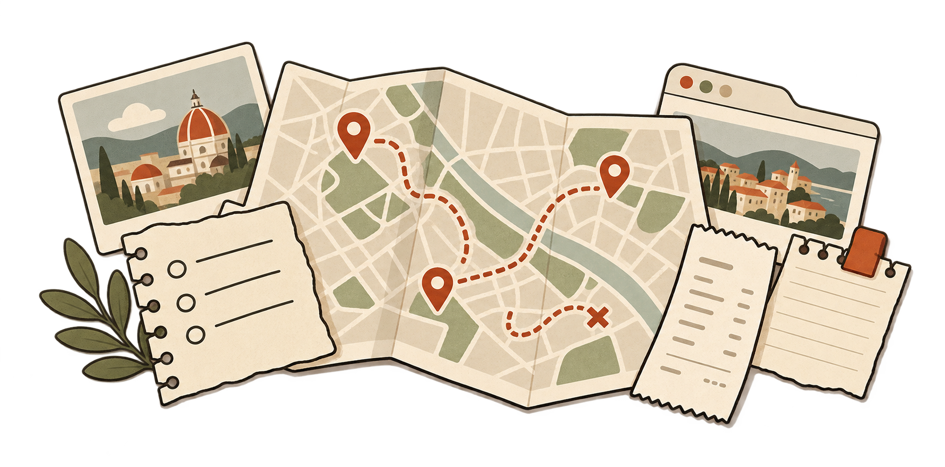
02 / PROBLEM
Planlama, gezinin önüne geçmesin.
1
2
3
Dağınık bilgi
Kişiye uymayan öneriler
Değişince başa dönmek
Araştırma, harita ve bütçe
farklı yerlerde.
İlgi alanı, bütçe ve tempo
çoğu zaman hesaba katılmaz.
Plan değiştiğinde rota
yeniden kurulur.

Slide 3
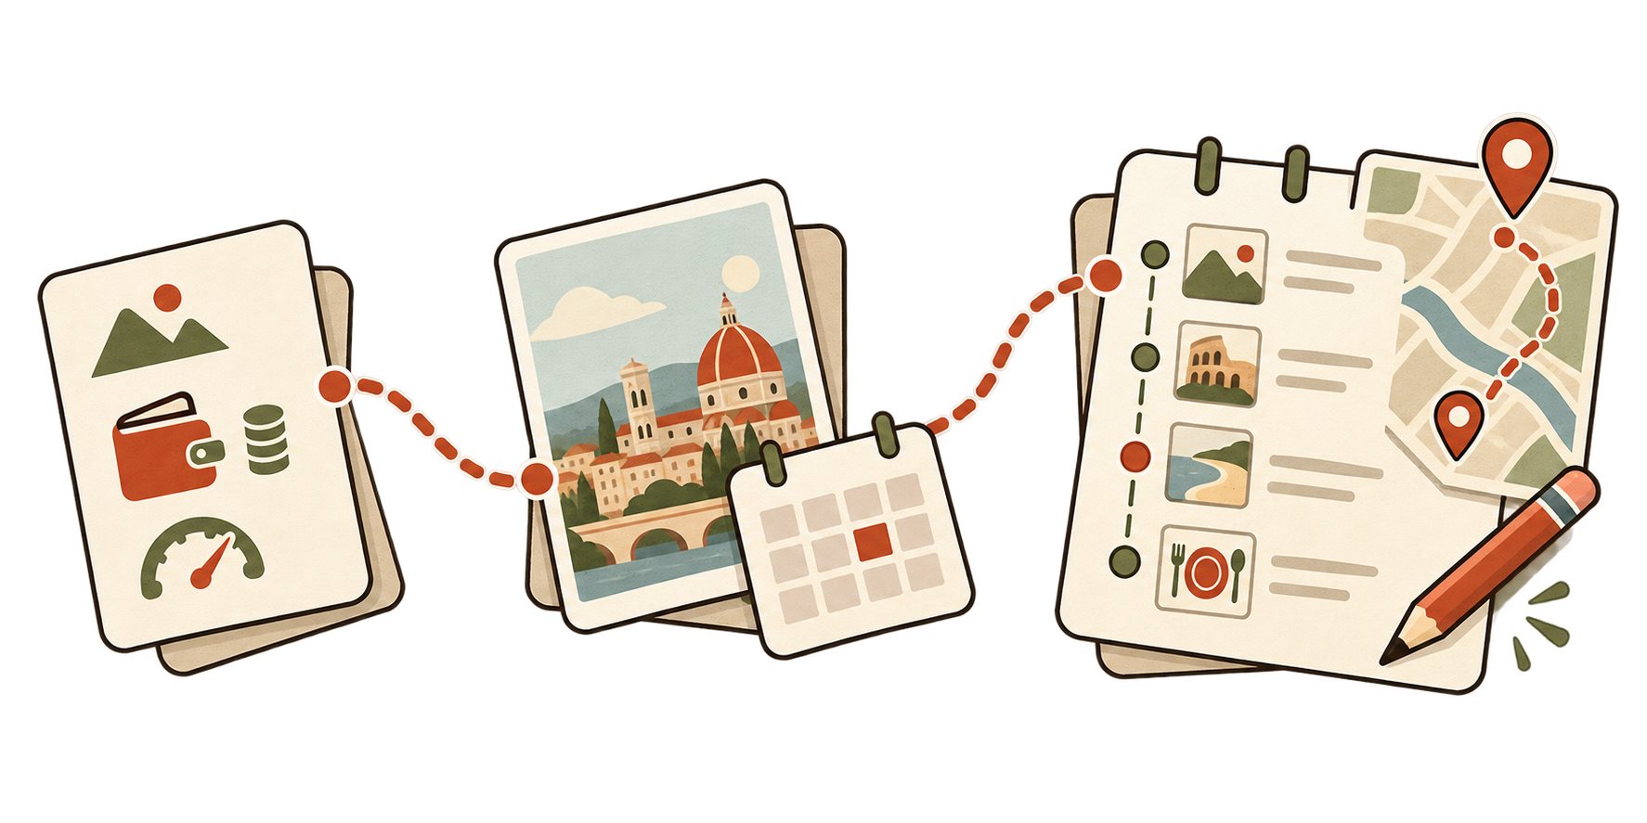
03 / ÇÖZÜM
Üç adımda kişisel rota
1
Tercihleri gir
İlgi alanı, bütçe, tempo.
2
Gezinin çerçevesini çiz
Şehir, tarih, bütçe.
3
Planı kendine göre düzenle
Ekle, çıkar, saati değiştir.

Slide 4
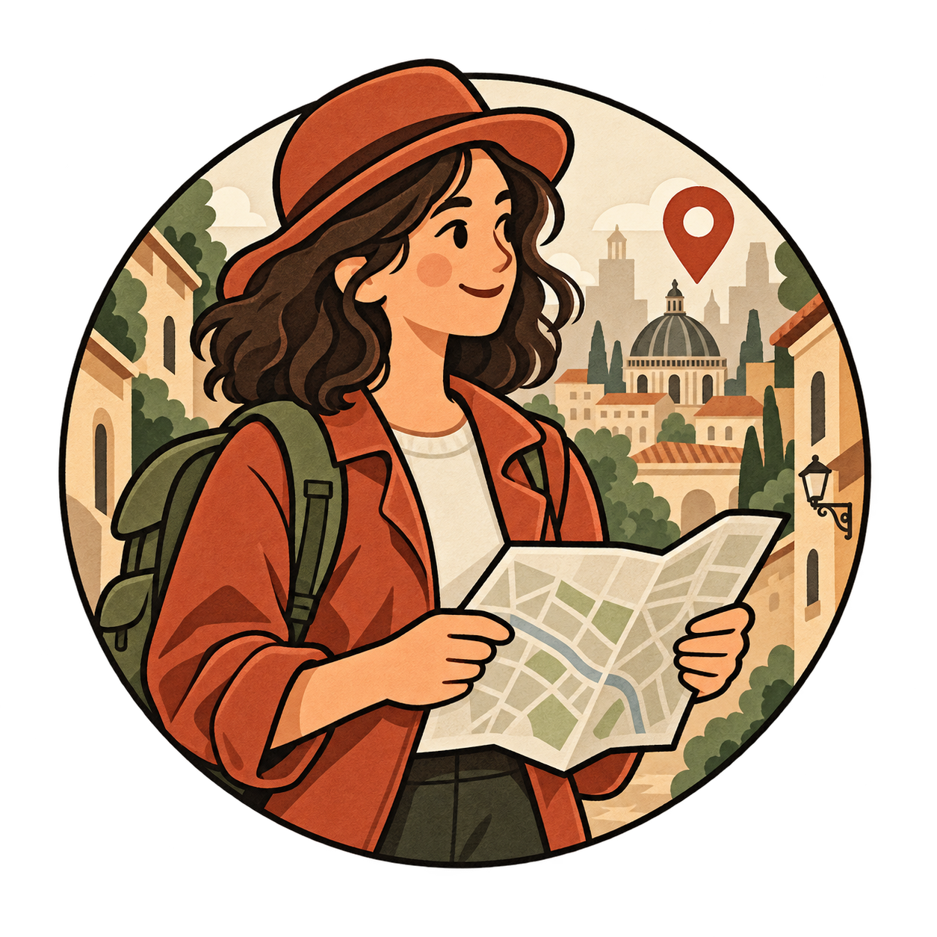
04 / HEDEF KULLANICI
Kimin için?
“
2–7 günlük şehir gezimi
bütçeme ve tempoma göre
gün gün planlamak istiyorum.
“
USER STORY

Slide 5
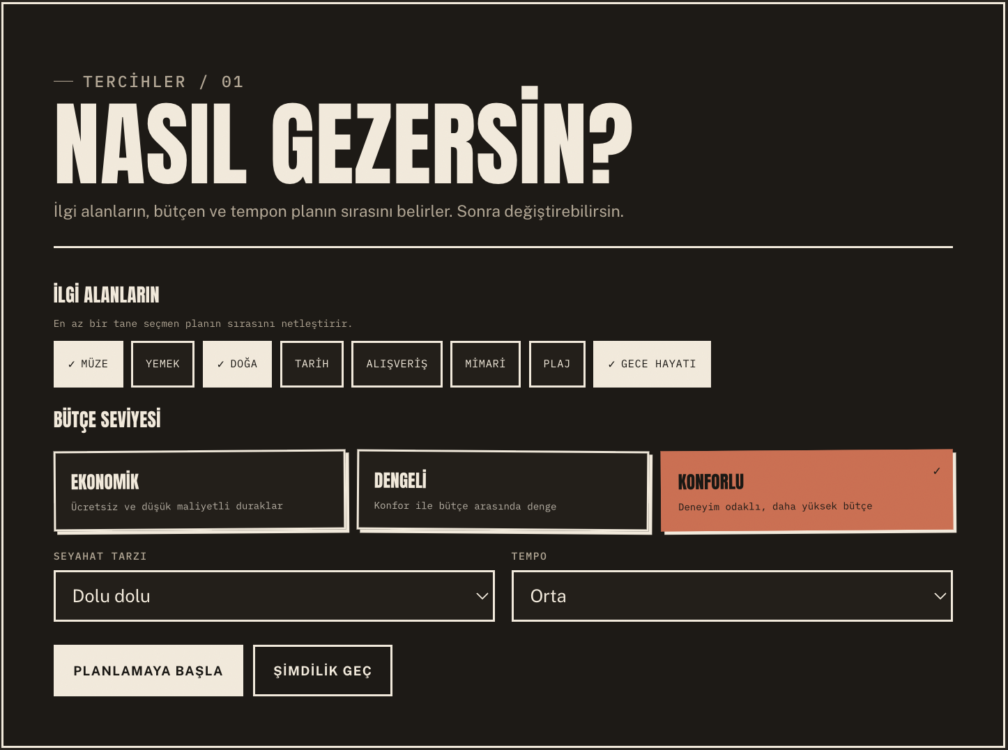

05 / AKIŞ 1
AKIŞ 1
İlgi alanlarını seç
Bütçeni belirle
Planlamaya başla

Slide 6
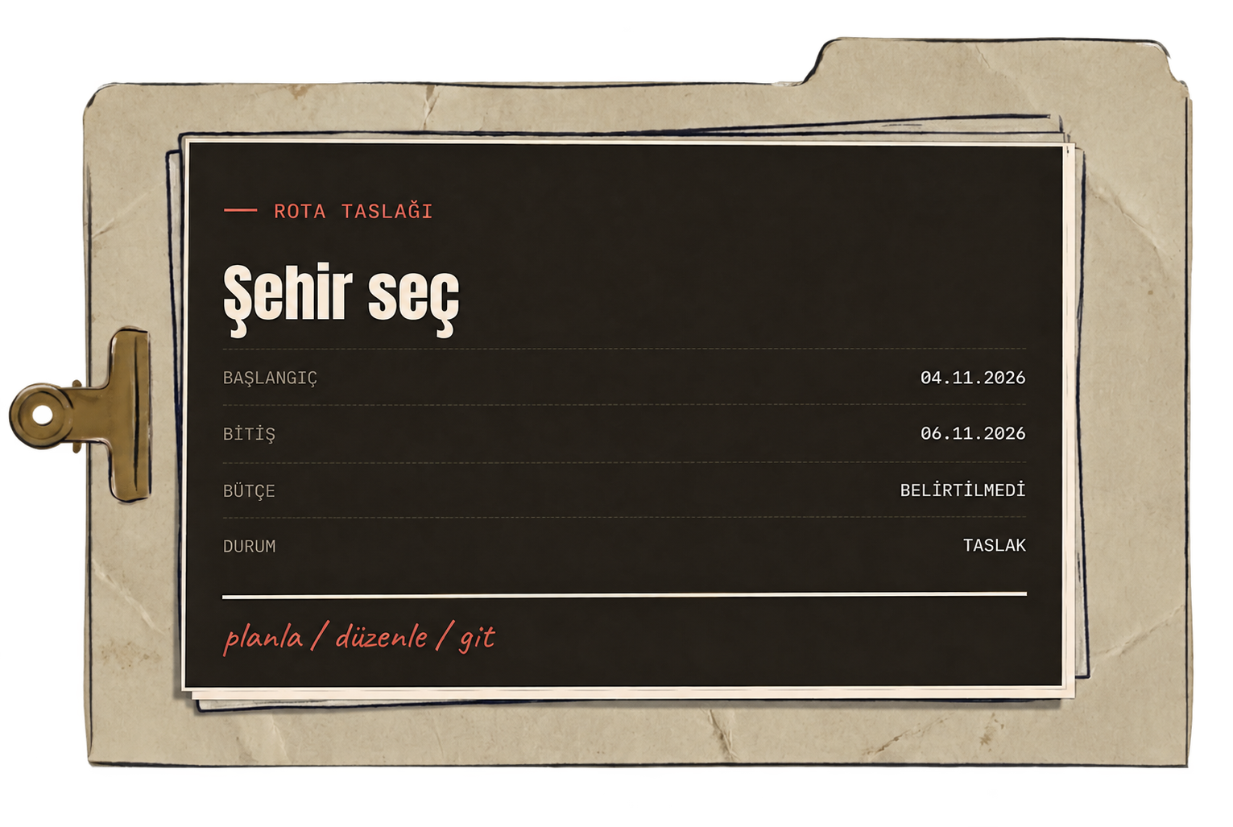
06 / AKIŞ 2
AKIŞ 2
Gezmek istediğin şehri seç
Tarihleri belirle
Bütçeni belirle

Slide 7
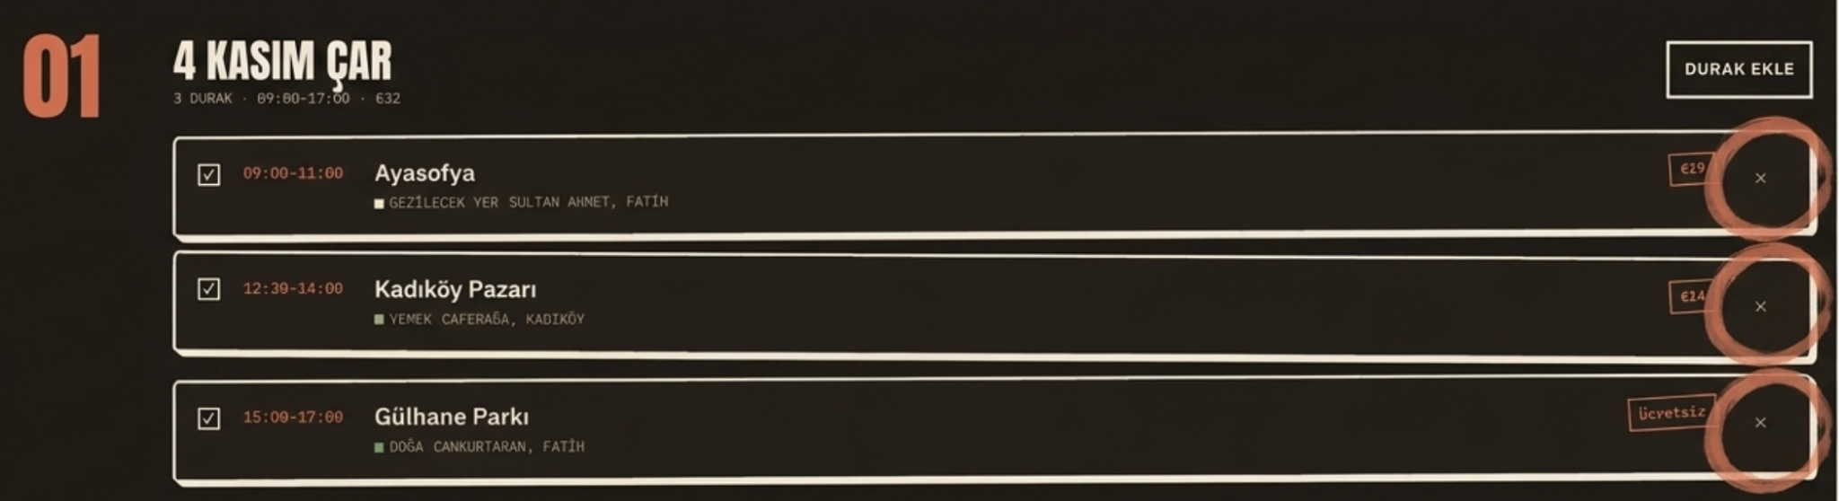
07 / AKIŞ 3
AKIŞ 3
Kendin durak ekle
Duraklarını düzenle

Slide 8
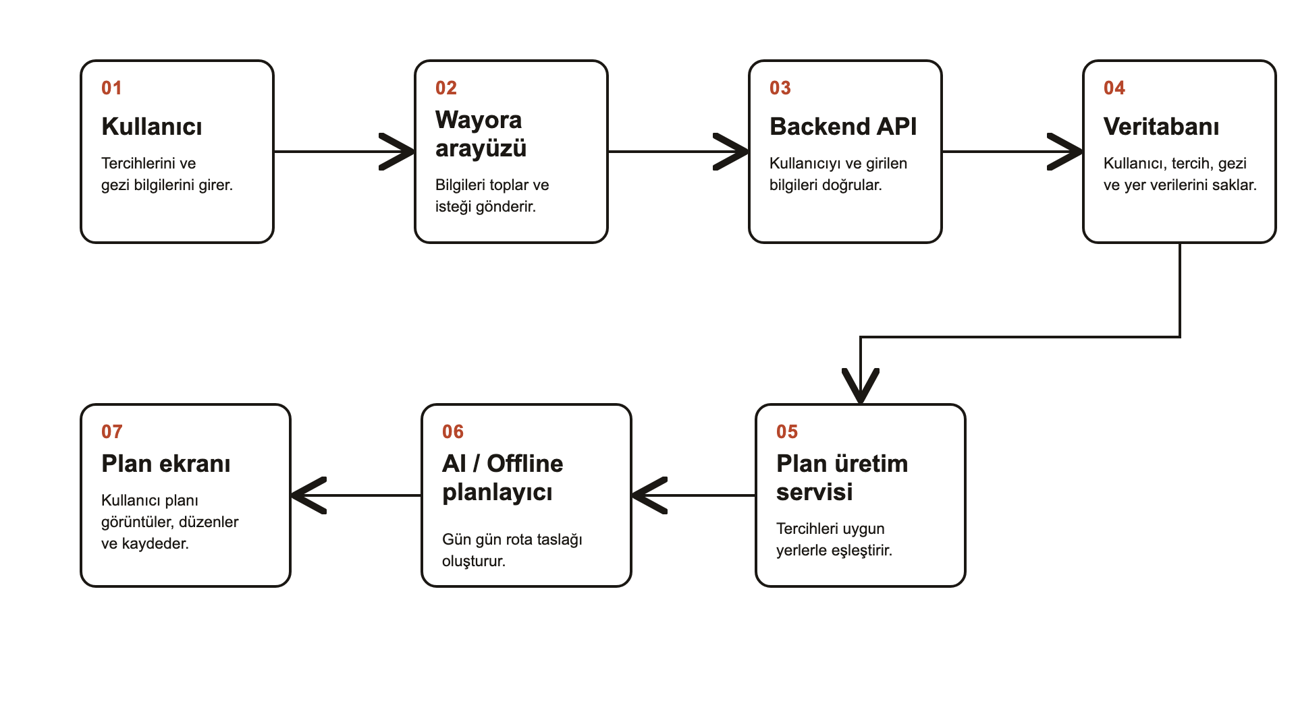
08 / WORKFLOW
WORKFLOW

Slide 9
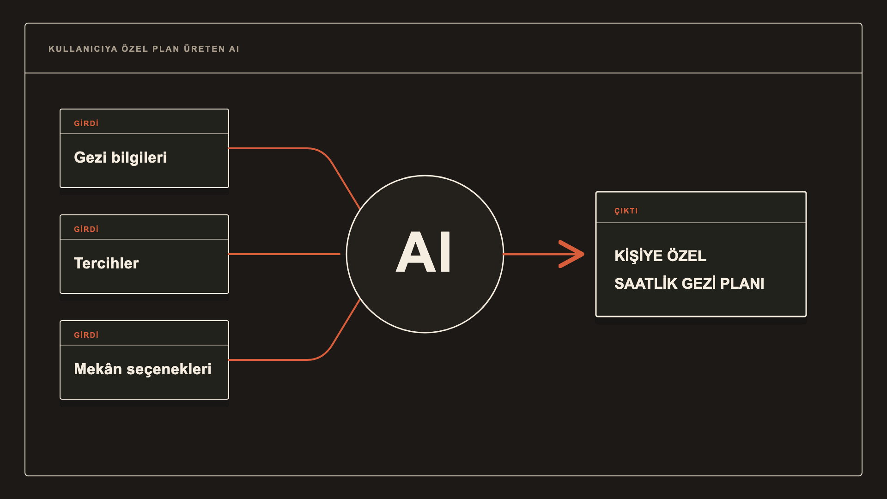
09 / AI
AI

Slide 10
10 / GÜVENLİK
GÜVENLİK
01
Kimlik ve erişim
02
Girdi kontrolü
JWT oturumu, httpOnly cookie, bcrypt, kullanıcıya özel erişim
Zod doğrulama, gövde sınırı, standart hata biçimi
03
AI güvenliği
04
Kötüye kullanım
Notlar veri olarak ayrılır, şema kontrolü, aday mekân doğrulaması
Giriş ve AI limitleri, timeout, anahtarlar sunucuda

Slide 11

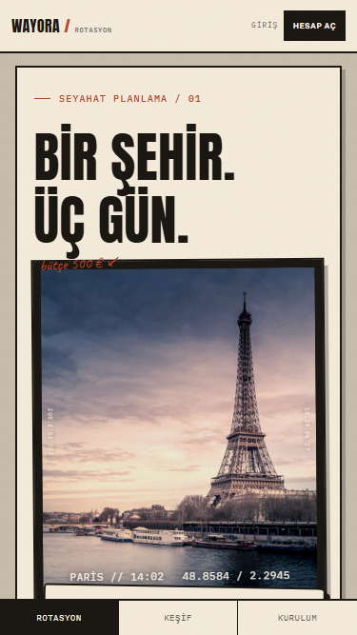
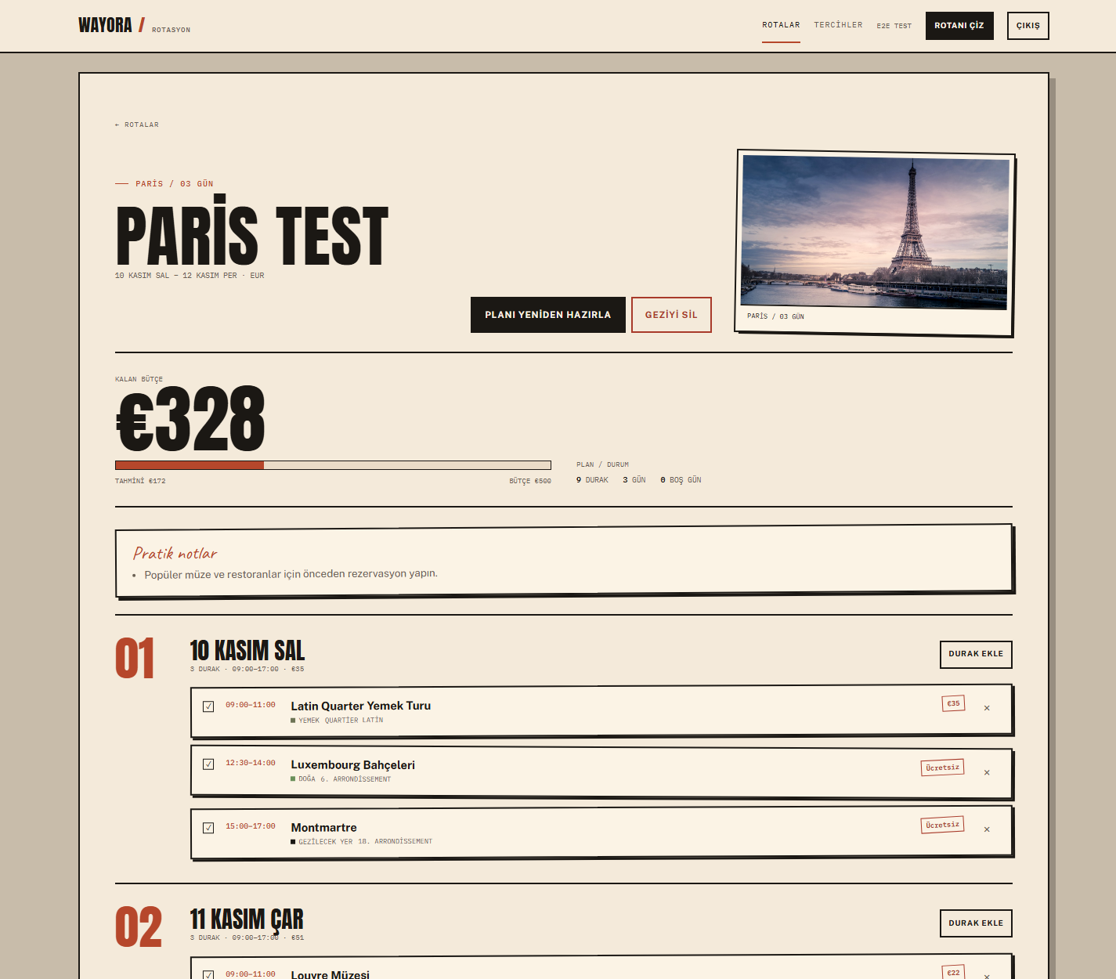

11 / MOBİL
MOBİL ENTEGRE

Slide 12
12 / TEST & CI
TESTLER VE CI
32
4
0
API TESTİ
WEB TESTİ
AUDIT BULGUSU

Slide 13

SORULARINIZ ?
FUTURE WORK
Google Maps ve Places entegrasyonu
AI ile gün ve durak bazlı plan yenileme
Kişisel tercihlere göre şehir önerileri
Paylaşılabilir rota, takvim ve PDF dışa aktarma
WAYORA EKİBİ
Bayram Selim Yılmaz
Mehmet Emin Akkaya
Ezgi Turan
Aykut Kayra Akkuş
Berfin Aksoy

